Slide 1
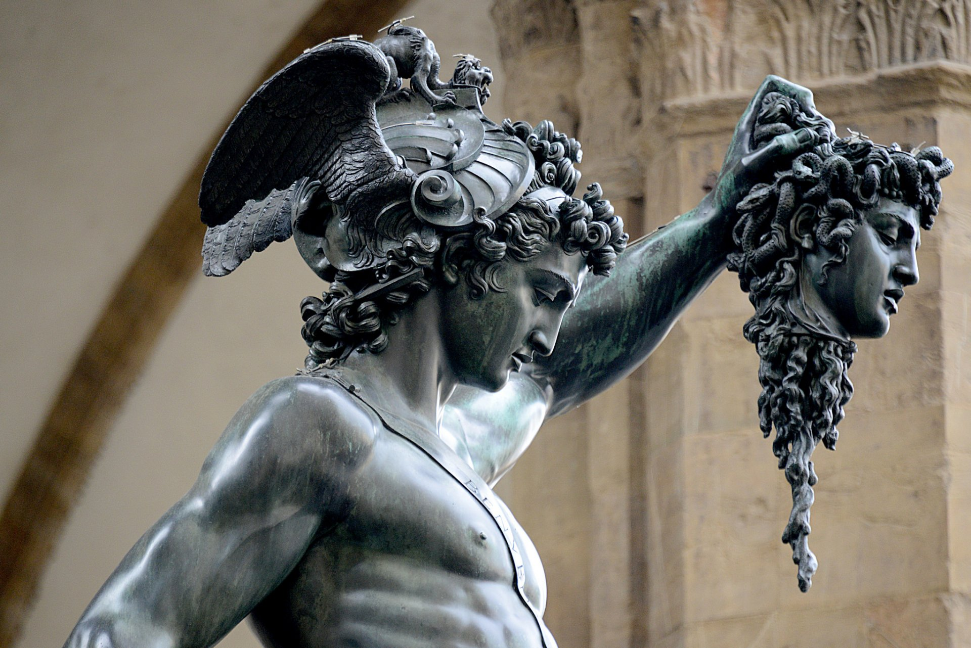
Скульптура Древней Греции от архаики до поздней классики и эллинизма.

Slide 2
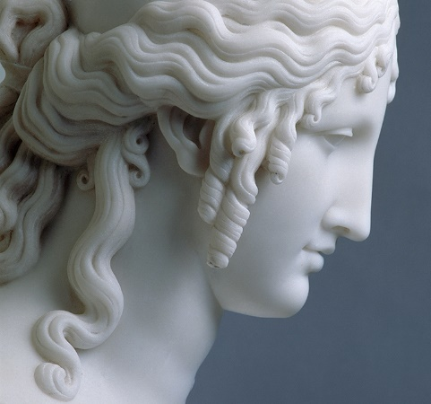
Цели и задачи урока:
Способствовать формированию знаний учащихся о художественной культуре Древней Греции.
Познакомиться с шедеврами древнегреческой скульптуры греческих мастеров.
Научить выявлять характерные черты мироощущения древних греков, сравнивая пластические формы архаики, классики и эллинизма.
Научить рассматривать и анализировать скульптурные произведения; создать условия для формирования навыка построения полного ответа.

Slide 3
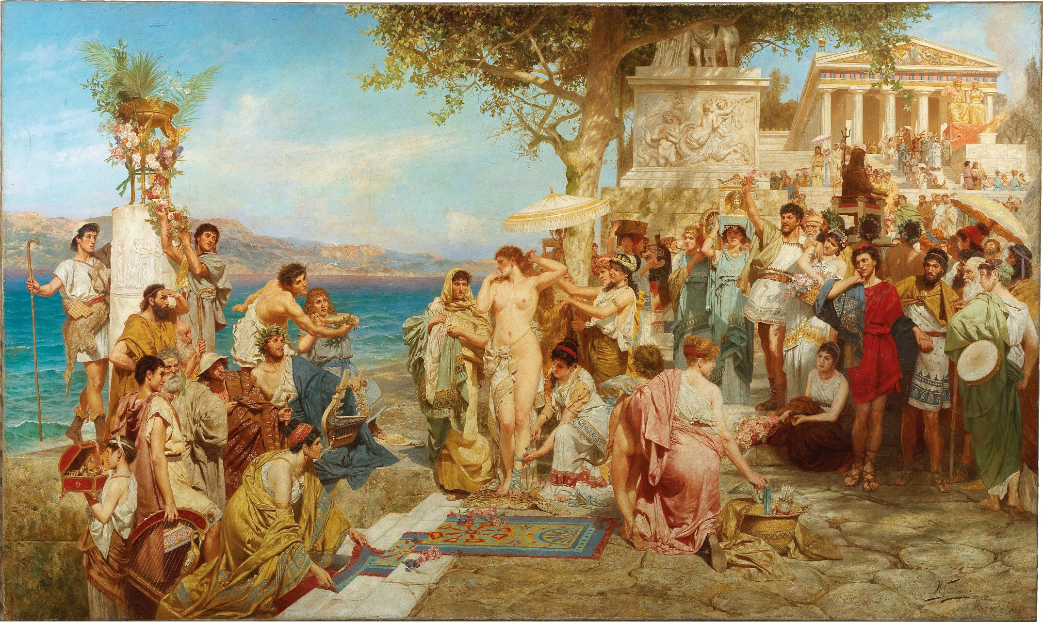
Генрих Семирадский. "Фрина на празднике Посейдона".

Slide 4
История Древней Греции делится на 4 периода:
1. Гомеровский период (тёмные века): 12-8 века до нашей эры (в 8 веке жил Гомер).
2. Эпоха Архаики: 7—6 века до нашей эры.
3. Эпоха Классики: 5—4 века до нашей эры.
3.1. Ранняя классика: 1-я половина 5-го века до нашей эры.
3.2. Высокая (зрелая) классика: 2-я половина 5-го века до нашей эры (короткие, но значимые периоды).
3.3. Поздняя классика 4 век до нашей эры.
4. Эпоха Эллинизма: 3—1 века до нашей эры (Греция –Эллада, жители – эллины).

Slide 5
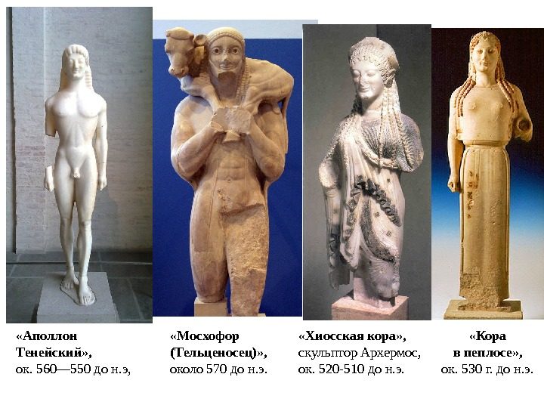
АРХАИКА

Slide 6
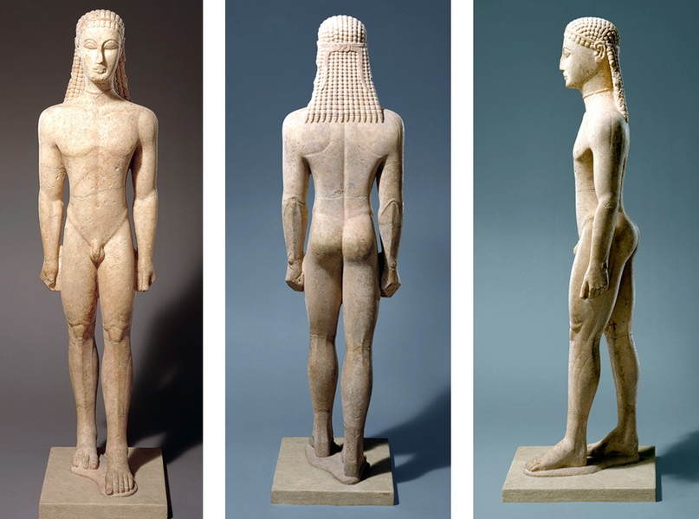
КУРОС - образец силы, доблести, физического здоровья, атлетический идеал красоты, целомудренное восприятие человеческой нaгoты, поза статична, это не движение, на лице «архаическая улыбка, которую нельзя назвать ни веселой, ни грустной, выражает состояние ничем не смущаемого духа, скульптура выражает идею единства холодного совершенства формы, в целом, носит идеализированный характер, нет никакого портретного сходства.

Slide 7
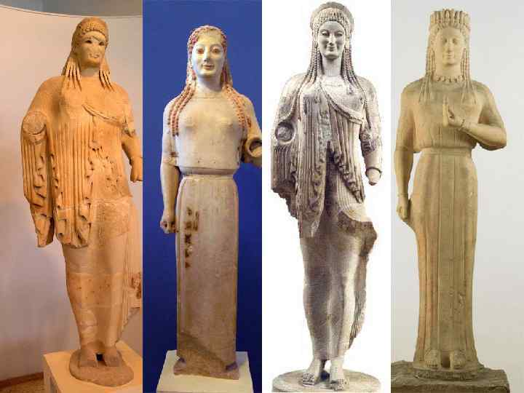
КОРА- юные девушки, задрапированные в длинную одежду, с устремленным вперед взором и «архаической» улыбкой, однообразные по чертам и выражению лиц, они приобретают индивидуальность благодаря драпировкам тканей, складкам одежд, размещению и рисунку узоров на них.

Slide 8
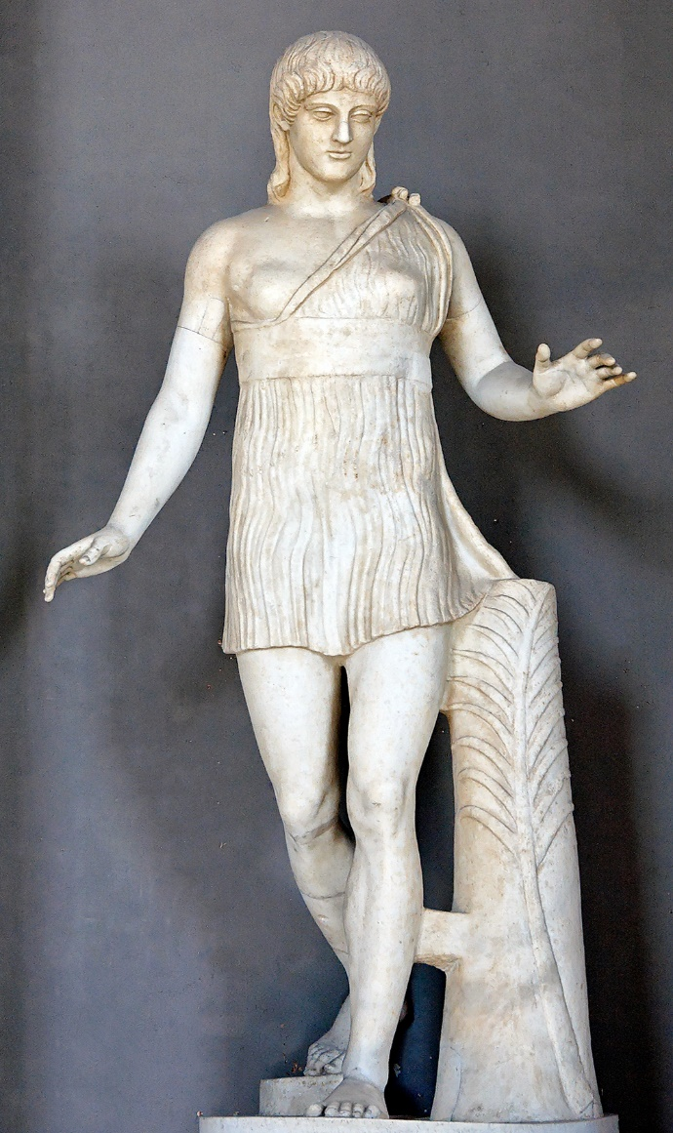
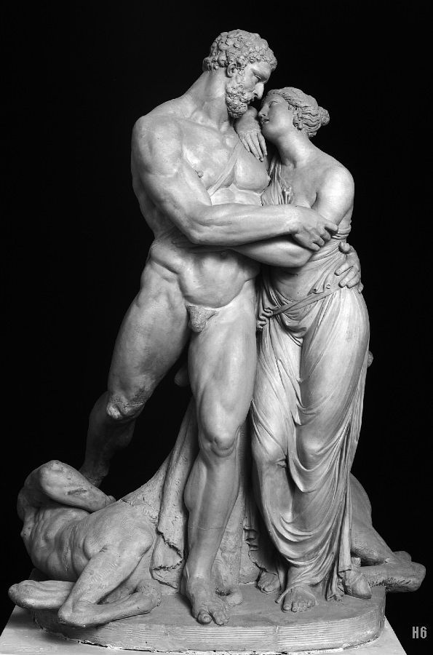
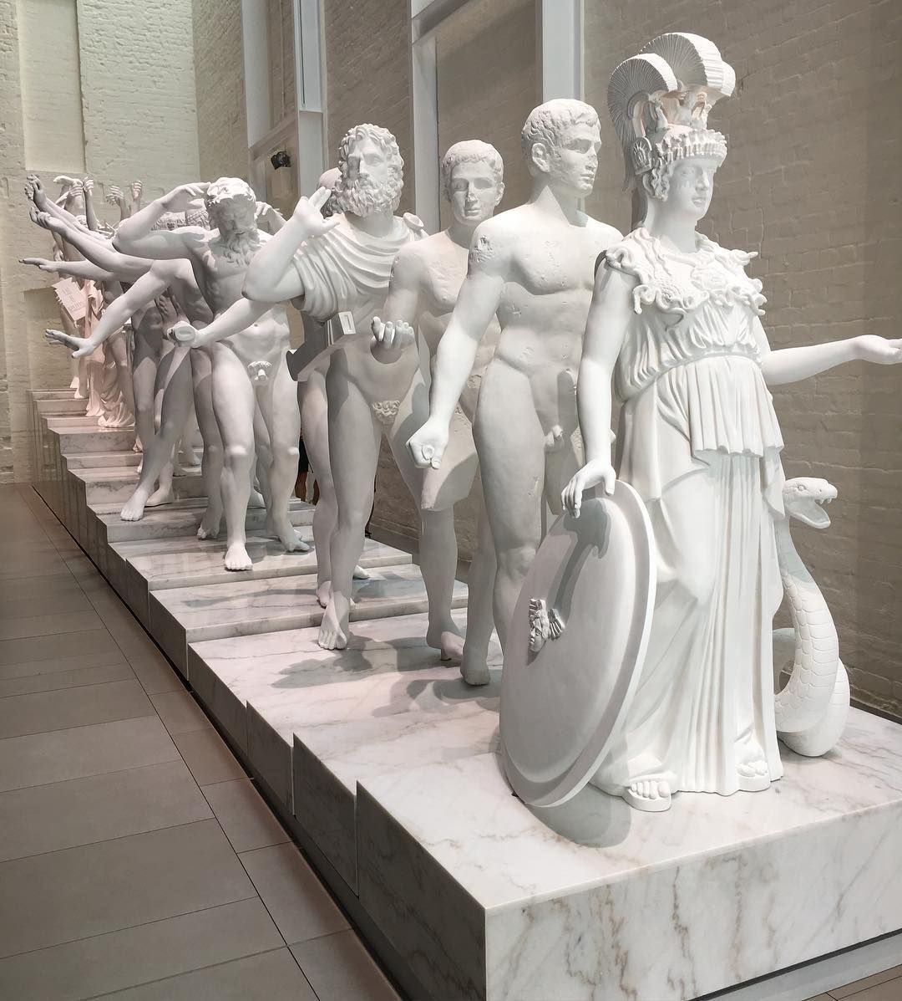
КЛАССИКА

Slide 9
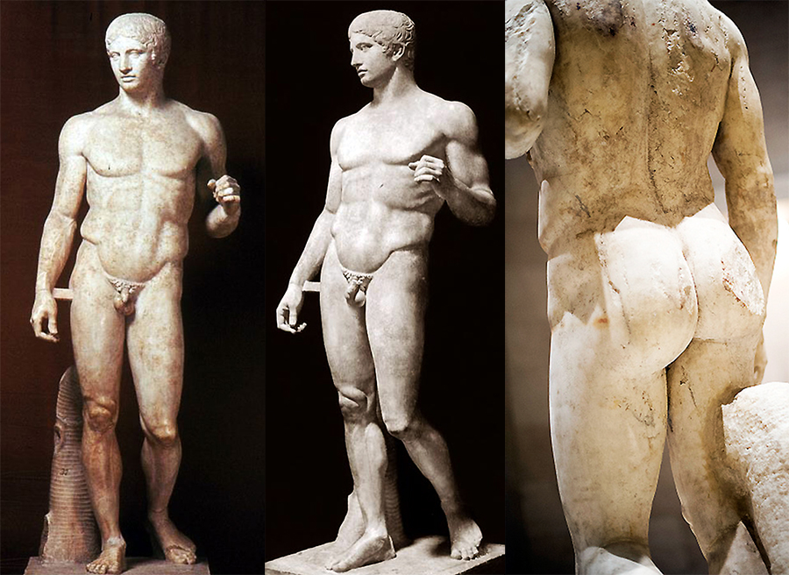
ДОРИФОР (автор Поликлед)- крестообразная симметрия: напряжение концентрируется справа снизу и слева сверху, покой – наоборот, поворот тела и головы в одну сторону, пластика мышц и четкие грани между грудной клеткой и животом, туловищем и бедрами, геометрический канон берет за основу пропорций квадрат, за единицу измерения принимает рост и следует строгим пропорциям туловища, головы, лица, ступней.

Slide 10
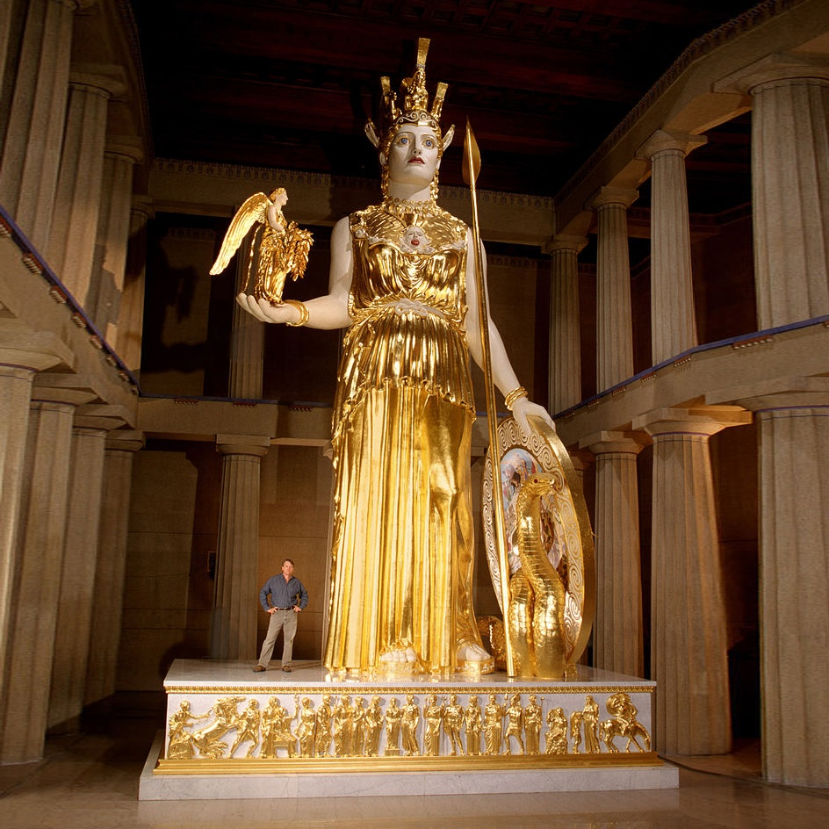
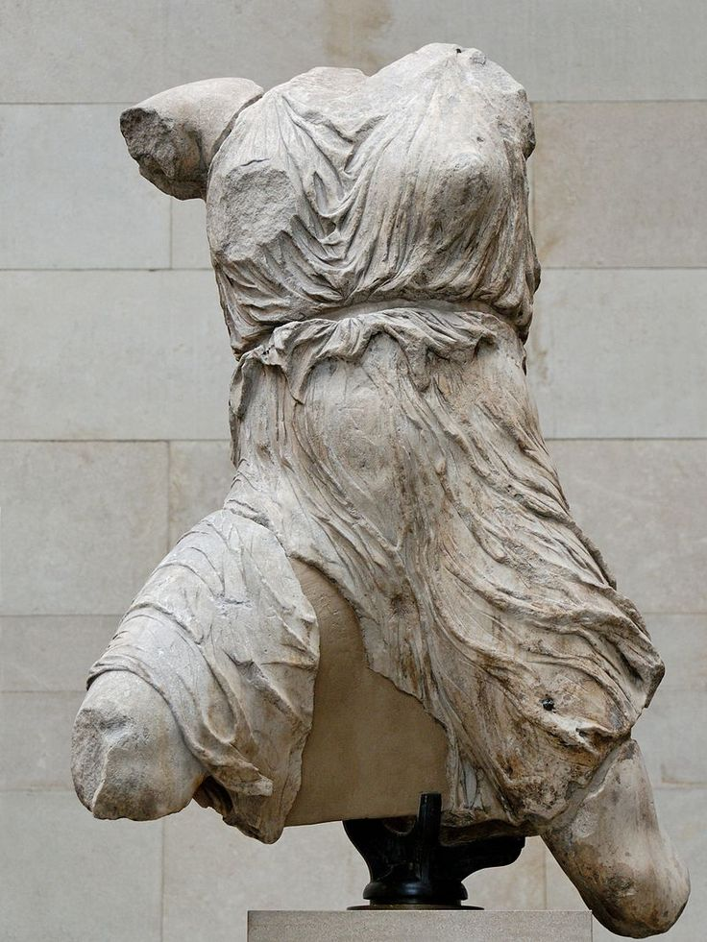
Статуя Афины в Парфеносе и Торс богини с западного фронтона (автор Фидий)
«Сама Афина сделана из слоновой кости и золота… в хитоне до самых ступней ног, в руке она держит изображение Ники, а в другой руке — копье и щит, а около копья змея.
Поза богини указывает на движение вперед, клубящаяся ткань на груди, на животе, на нoгe словно прибита к телу потоком воздуха, некоторая условность в распределении складок по фигуре (при естественном порыве ветра они распределялись бы иначе) порождает ощущение легкости ткaни, не стесняющей движения.

Slide 11
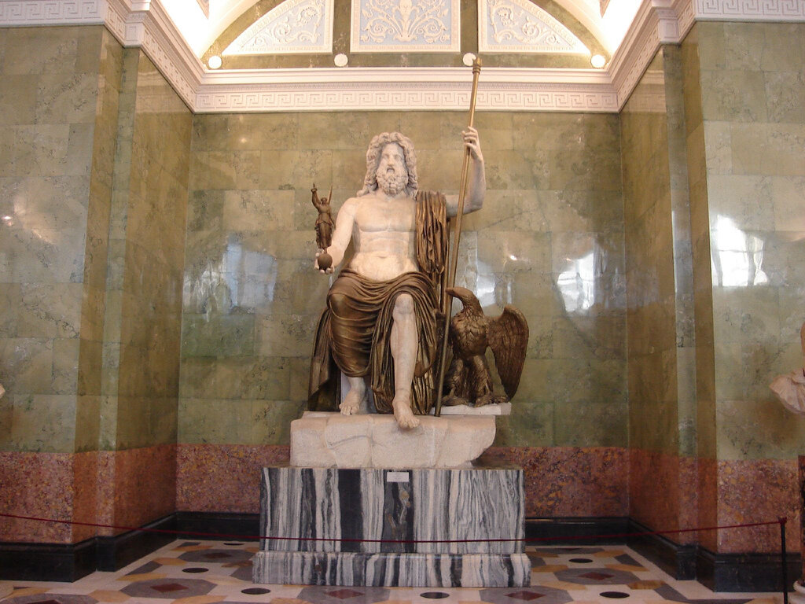
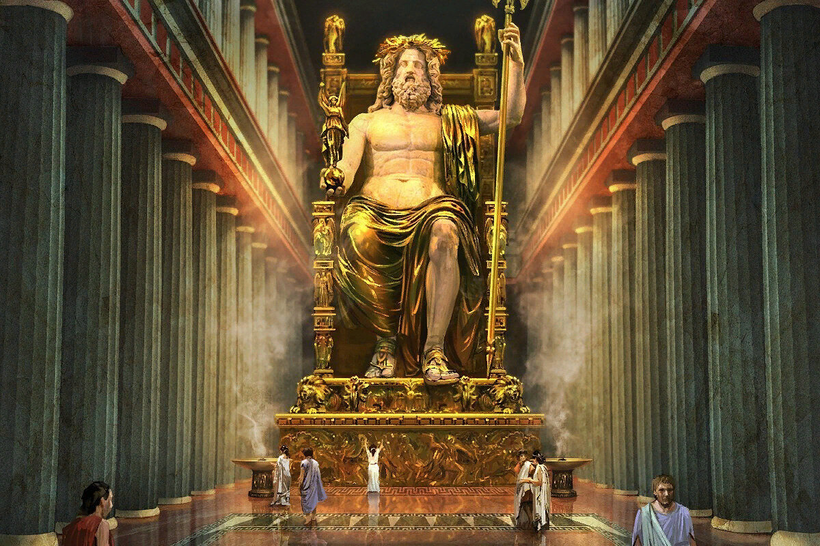
СТАТУЯ ЗЕВСА В ОЛИМПИИ (автор Фидий) -13 метров в высоту. Зевс восседал на троне из кедрового дерева. В правой руке он держал богиню победы Нику, в левой — скипетр, на котором сидел орел. Его лицо, руки и полуобнаженное тело были сделаны из слоновой кости, глаза — из драгоценных камней, плащ и сандалии — из золота

Slide 12
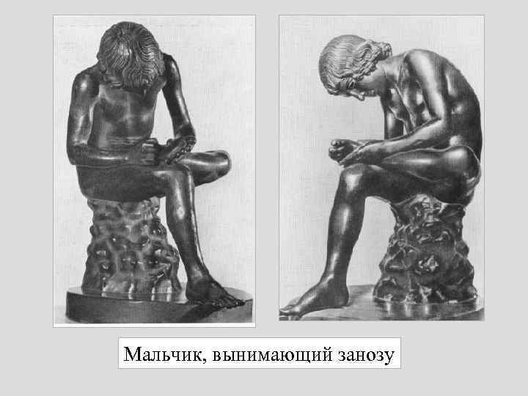
Мальчик, вынимающий занозу (автор Пифагор Регийский) - раскрепощенностью своих фигур, включающих как бы два движения (исходное и то, в котором часть фигуры окажется через мгновенье), Пифагор мощно содействовал развитию реалистического искусства ваяния. Современники восхищались жизненностью и правдивостью образов.

Slide 13
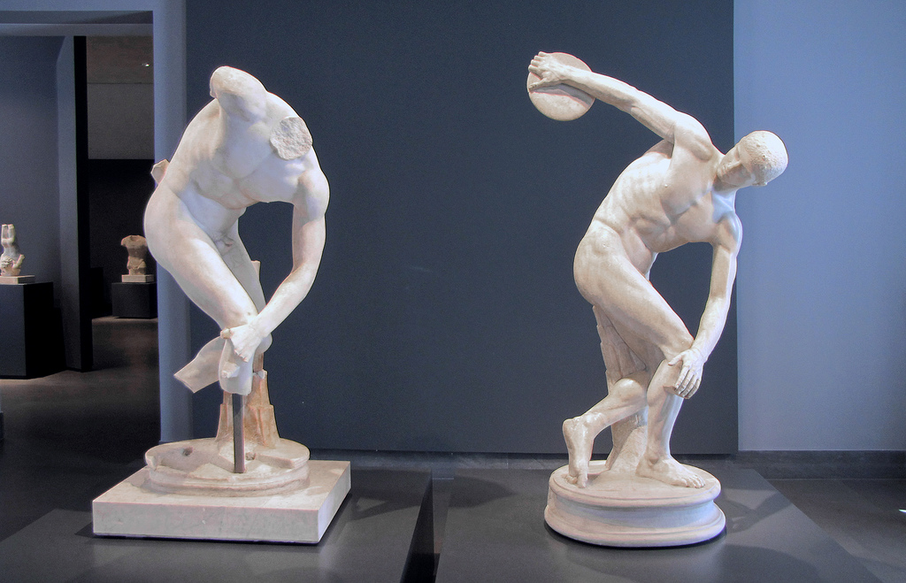
ДИСКОБОЛ (автор Мирон) – как и все скульптуры эпохи классицизма, скульптор переходит от статичности к динамике, усложняет позы, появляется асимметрия, внутреннее движение, которое объединяет монументальность и тщательную проработку мелких деталей, гармоничное сочетание энергии движения и величественности фигуры

Slide 14
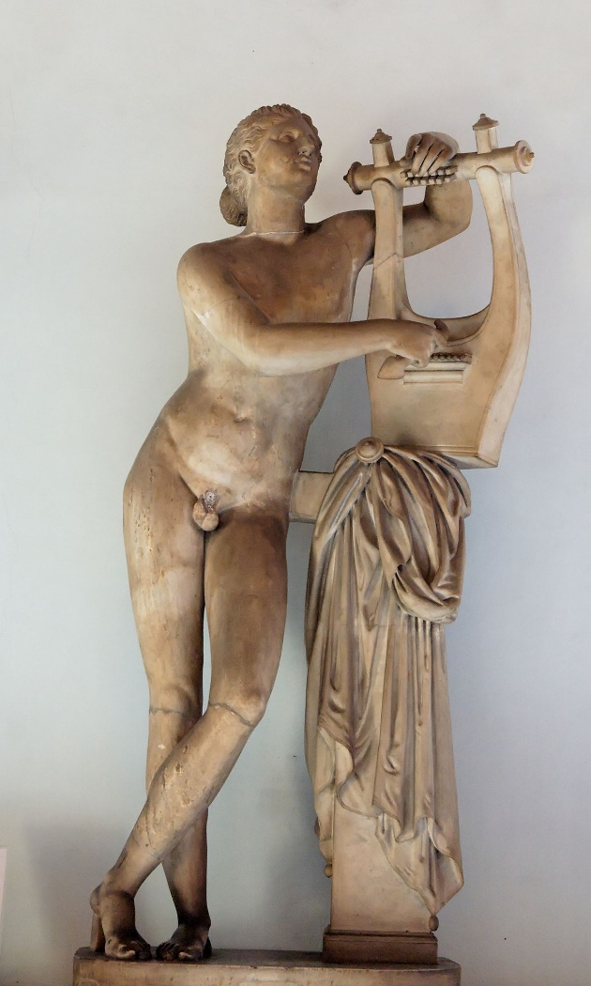
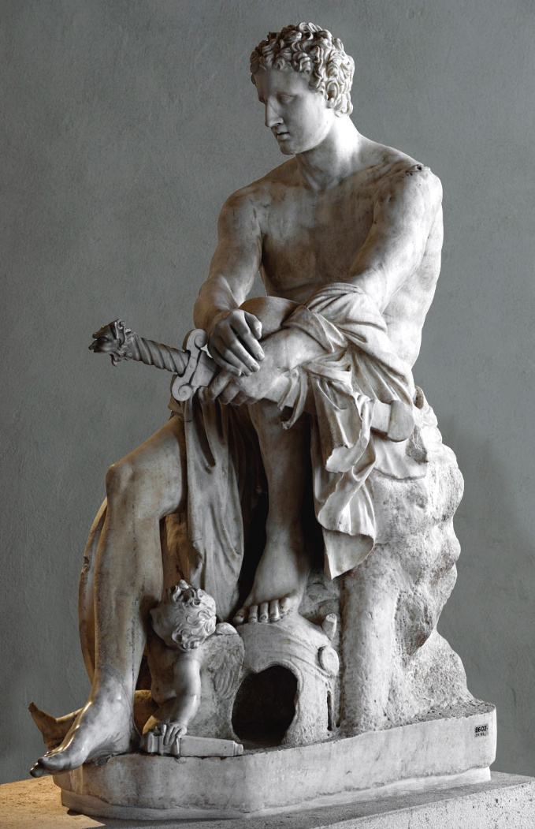
Апполон Кифаред и Сидячий Арес (автор Скопас)- скульптуре периода поздней классики характерны не только пластичность движений и тщательная проработка мелких деталей, но и проявление драматизма и чувственного мира человека, теперь ваятели проявляли внимание к конкретному человеку, его индивидуальности. Изменился и материал, из которого творили скульпторы — широкое распространение получил мрамор

Slide 15
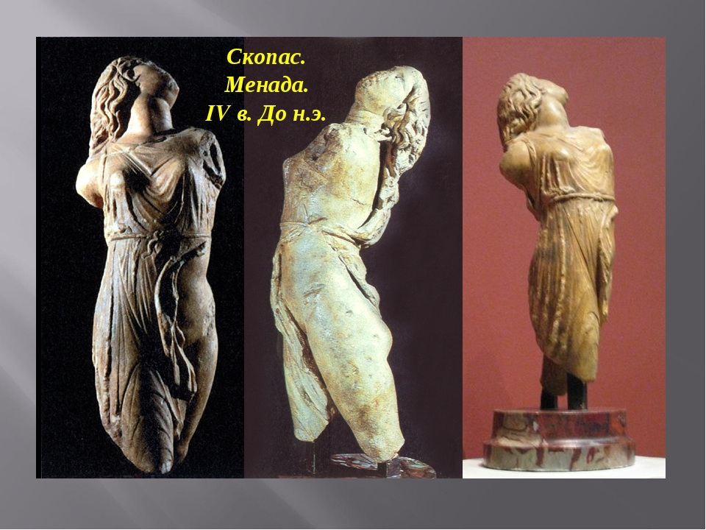
МЕДАНА (автор Скопас) -изобразил безумную спутницу бога вина Диониса Медану в момент принесения жертвы, автор выбирает тип лица, далекий от классического совершенства: низкий лоб, близко посаженные глаза, резко изогнутые брови, нервная линия рта. Тело также показано в состоянии экстаза, когда движения не мoгут быть ни выверенными, ни разумно продуманными. Запрокинутая голова, оттянутая тяжелой копной волос, позволяют ощутить ритм танца, нагнетание страсти.

Slide 16
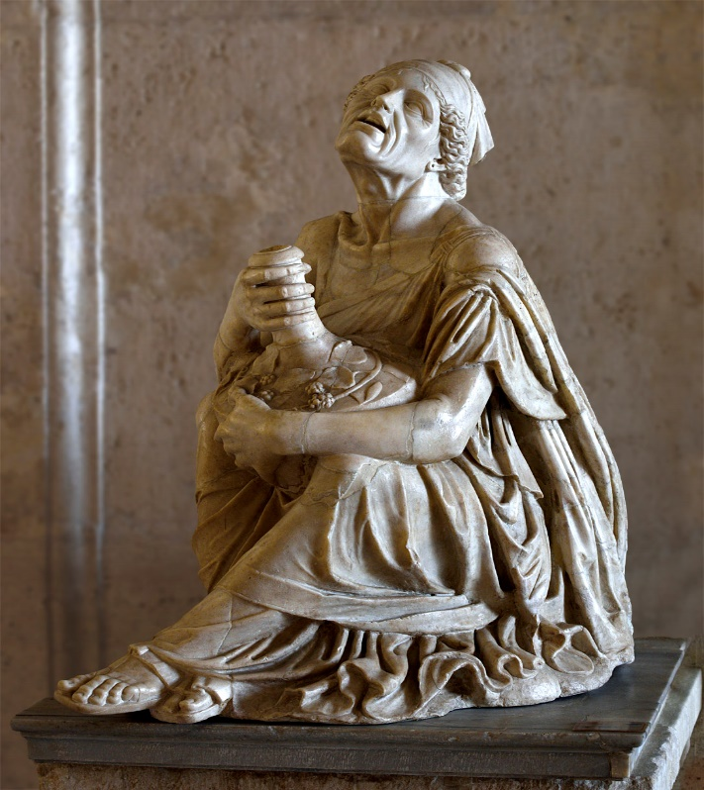
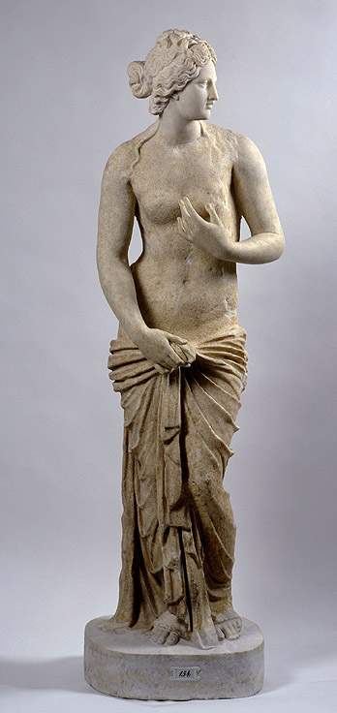
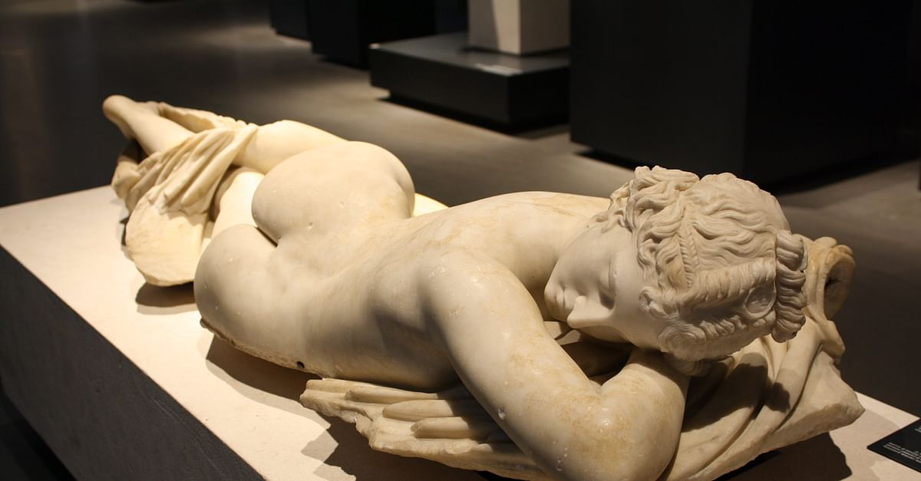
ЭЛЛИНИЗМ

Slide 17
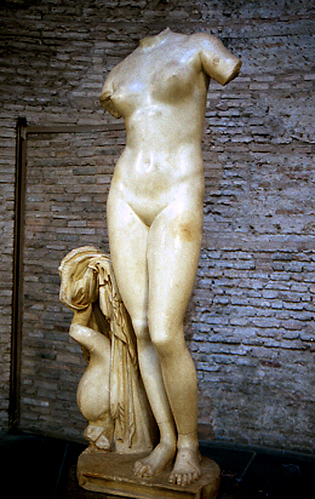
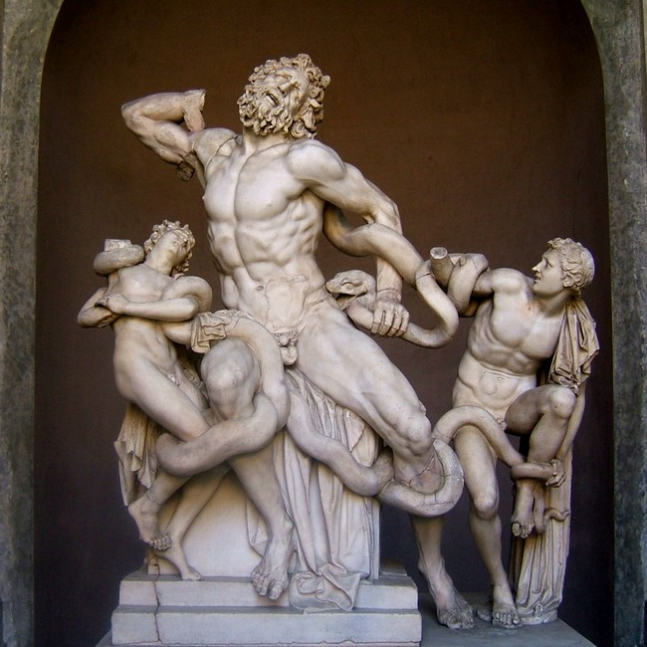
Афродита Киренская и Лакоон и его сыновья - скульптуре данного этапа характерны усложнение ракурсов, применение роскошных драпировок и мельчайшие детали. Все это направлено на придание работам эмоциональности и темперамента. Композиция «Лаокоон и его сыновья», наполненная драматизмом.

Slide 18
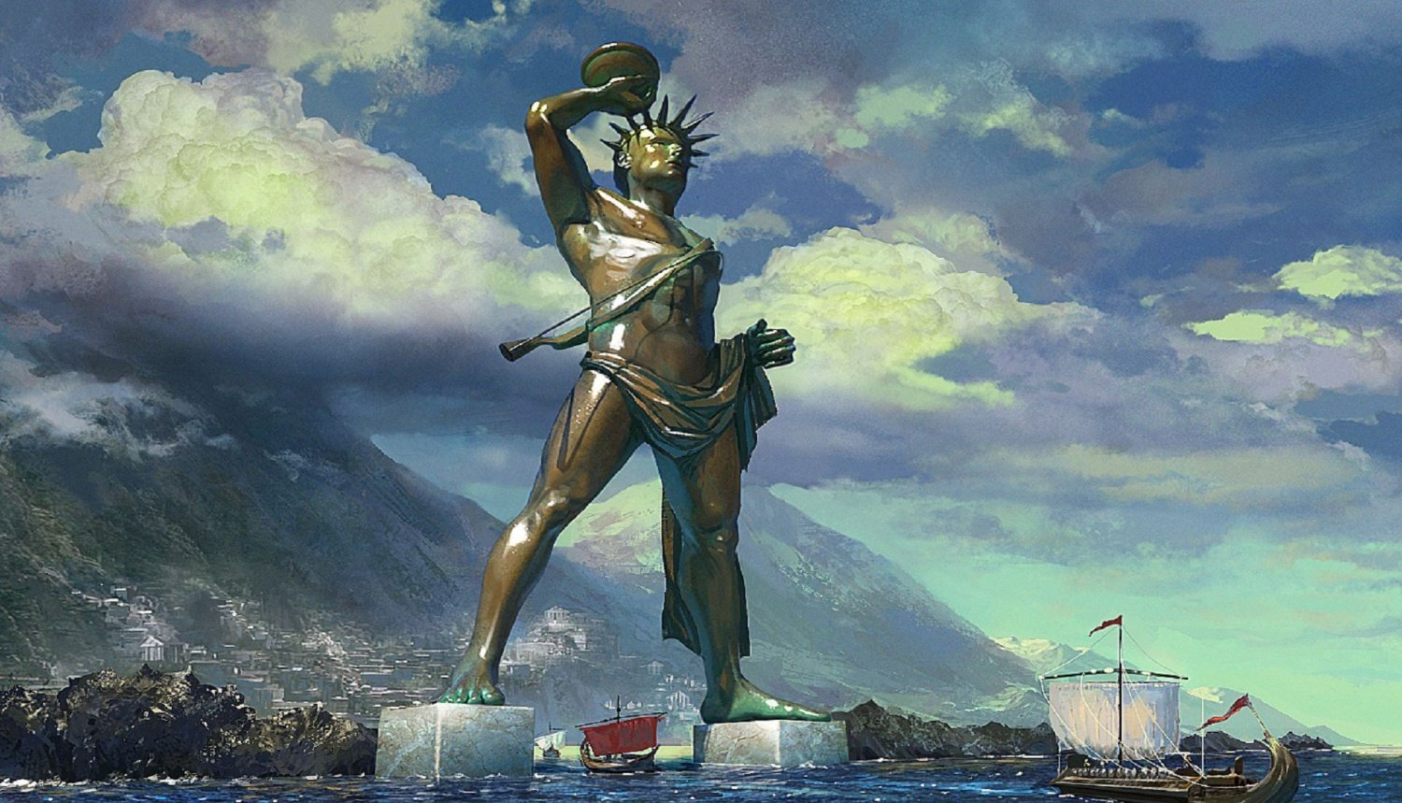
Скульптура бога Гелиоса — Родосский «Колос» (автор Харес)
Гигантская статуя бога Солнца Гелиоса, возведенная в III веке до н. э. в портовом городе на острове Родос в Эгейском море. Одно из «Семи чудес света». Простоял 50 лет и был разрушен землетрясением. Харес ваял его двенадцать лет. Статуя представляла собой стройного юношу-бога с лучистым венцом на голове высотой 36 метров.
Он стоял на белом мраморном постаменте, слегка отклонившись назад, и напряжённо всматривался вдаль.

Slide 19
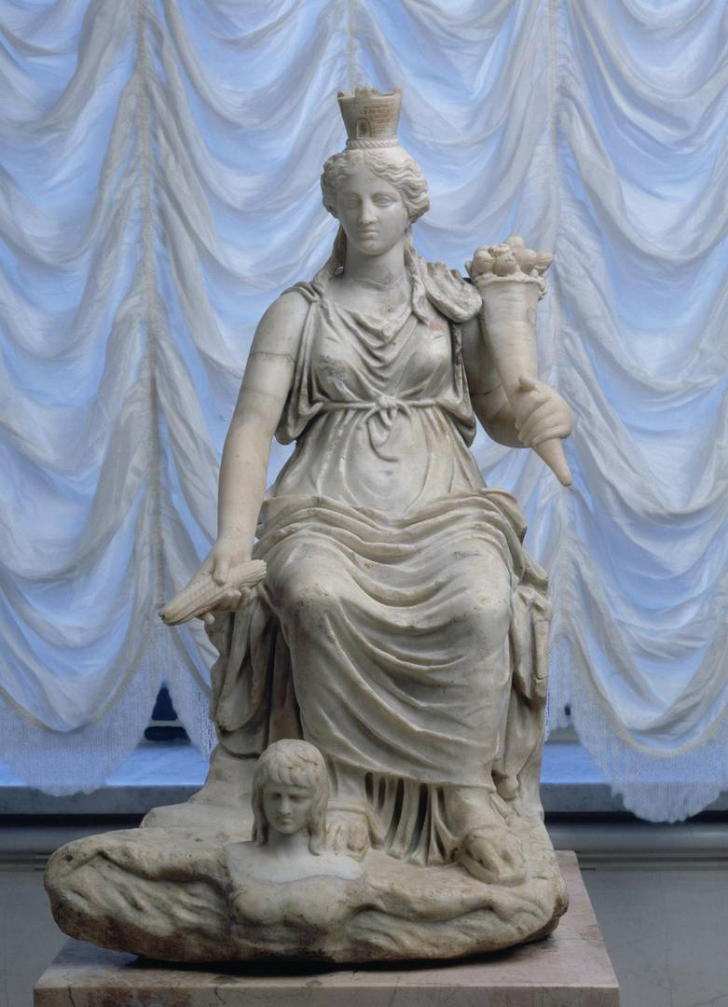
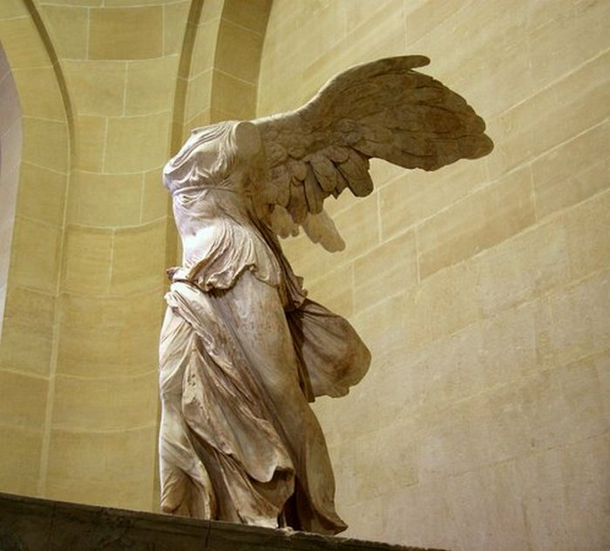
«Тюхе»-богиня судьбы и счастья (автор - Эвтехид Сикионский) и Ника Самофракийская (автор -Пифократ Родосский) - усложненные ракурсыв, применение роскошных драпировок и проработка мельчайших деталей.

Slide 20
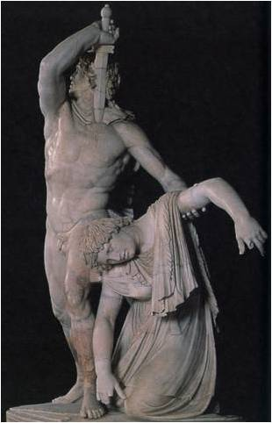
«Галл, убивший свою жену и убивающий себя» (предположительно, автор Эпигон)
Характерная черта -драматизм. Галл обернулся, торжествуя, что умирает свободным. Образ галла полон героического пафоса, усиленного контрастом его могучей фигуры с бессильно падающим телом его жены. Группа построена на сложных ракурсах фигур, предельное напряжение воина подчеркнуто почти сверхъестественным поворотом головы.

Slide 21
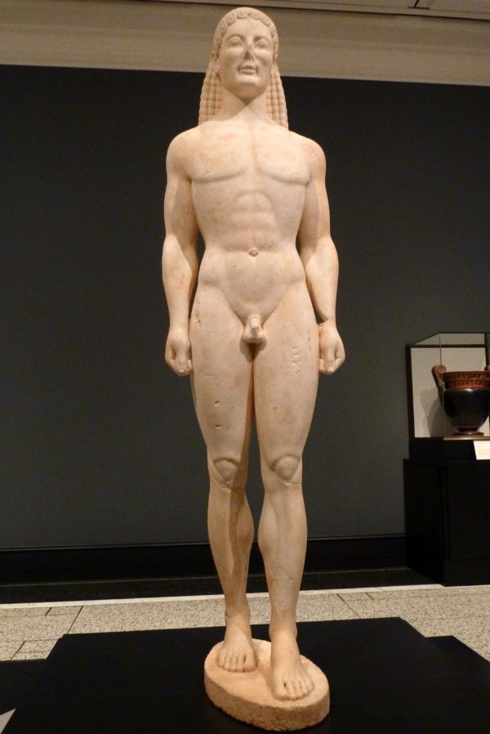
Эпоха архаики
(основные черты эпохи)
скульптуры симметричны: одна половина тела — зеркальное отражение другой
движение условно, динамика отсутствует
возникновение на лицах статуй улыбки, призванной одухотворять их
скульптуры все больше соответствуют пропорциям человеческого тела
скульптура - это обобщенный, собирательный образ человека (отсутствует портретное сходство)

Slide 22
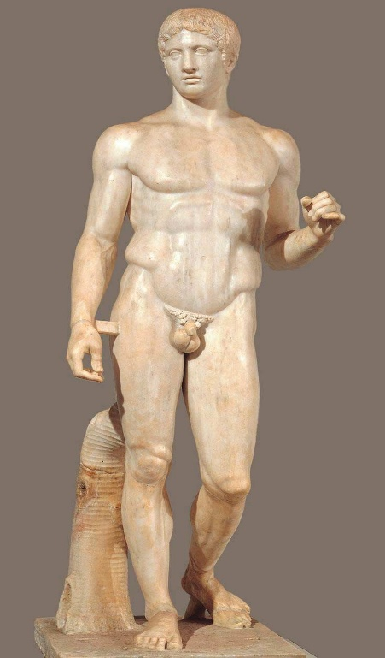
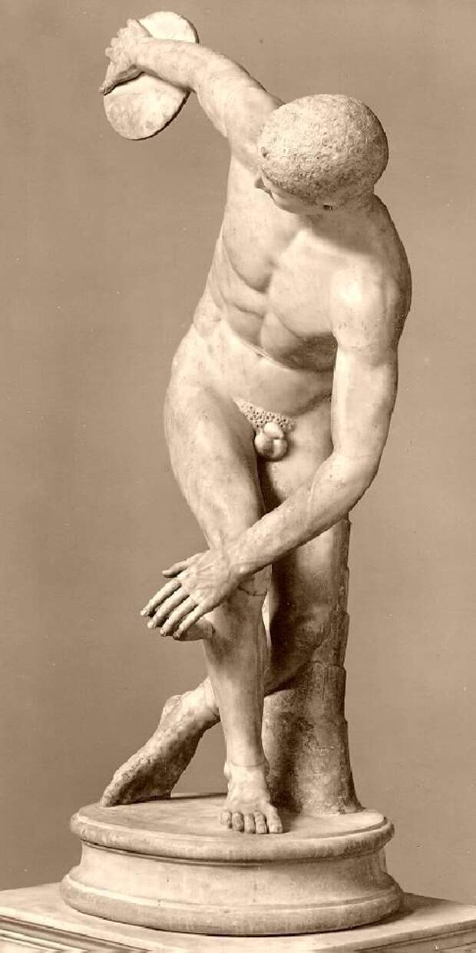
Эпоха классицизма
(основные черты эпохи)
тщательная проработка мелких деталей
скульпторы переходят от статичности к динамике, усложняют позы, появляется асимметрия, внутреннее движение
гармоничное сочетание энергии движения и величественности фигуры
в скульптурах конца периода высокой классики появляются акценты на духовный мир человека
скульптуре периода поздней классики характерны не только пластичность движений, но и проявлением драматизма и чувственного мира человека
широкое распространение получил мрамор
утверждение достоинства и величия человека-гражданина становится главной задачей греческой скульптуры эпохи классики (ваятели проявляли внимание к конкретному человеку, его индивидуальности)
появляется драматизм и сложнейшая гамма человеческих чувств
изображения людей и богов в моменты аффекта
изысканность и эффектность поз
гармоническое сочетание идеальной физической красоты и одухотворенности

Slide 23
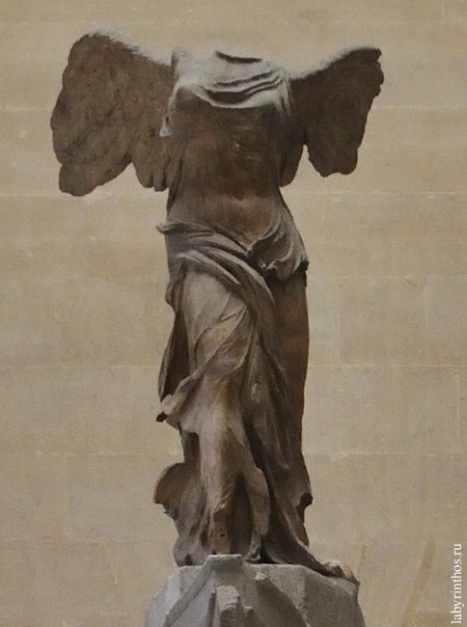
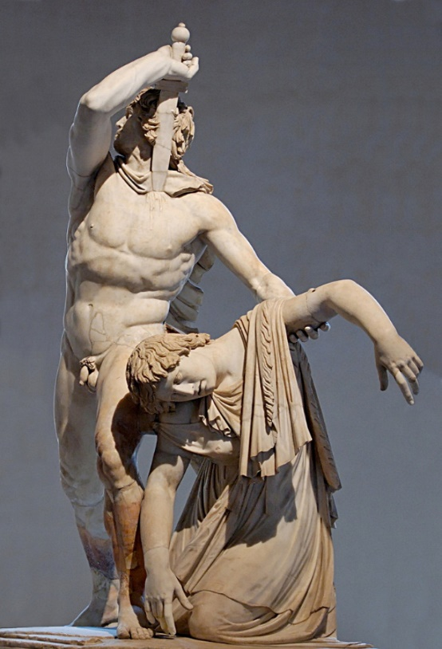
Эпоха эллинизма
(основные черты эпохи)
усложнение ракурсов, применение роскошных драпировок
придание работам эмоциональности и темперамента
рост спроса на скульптурную продукцию снизил ее художественный уровень по сравнению с классической скульптурой
одновременно с классическими образцами появляются гигантомания и скульптурная миниатюра
усиливается экспрессия движений, вихрь чувств и переживаний интерес к острым, драматическим сюжетам
появляются темы старости, детства, скорби и даже смерти

Slide 24
 | Архаика VI в. до н.э. | Классика нач. V в. до н.э.- IV в. до н.э. | Эллинизм III в. до н.э.- I в. до н.э.
Название
Скульпторы
Психологический портрет
Передача движения
Художественно-выразительные средства

Slide 25
 | Архаика VI в. до н.э. | Классика нач. V в. до н.э.- IV в. до н.э. | Эллинизм III в. до н.э.- I в. до н.э.
Название | Курос (юноша) Кора (девушка) | Дорифор (Копьеносец) Афина Парфенос Торс богини с западного фронтона Зевс для храма в Олимпии Аполлон Кифаред Медана | Афродита Киренская Лаокоон и его сыновья Колос Родосский Тюхе Ника Самофракийская Галл, убивший свою жену и убивающий себя
Скульпторы | - | Поликлед, Фидий, Скопас | Харес, Пифократ Родосский, Эпигон
Психологический портрет | Душевная ясность, легкая улыбка | Внутренняя сила Шквал эмоций, страсть, внутренний накал | Воспроизведение пережитых ужасов и сильных страстей, разочарований и сожалений
Передача движения | И не движение, и не покой | Скрытое движение в состоянии покоя Движение вперед, стремительный порыв Динамизм, ритм танца | Сложные ракурсы фигур Применение роскошных драпировок усиливается экспрессия движений
Художественно-выразительные средства | Одежда, цвет, выражение лица | Пластика мышц, материал Одежда, композиция, контраст светотени | Скульптурные портреты Изображение разных социальных типов людей Гигантомания и скульптурная миниатюра

Slide 26

Спасибо за урок!

